Slide 1

湖南大学
SDN/NFV网络架构可生存性算法研究
姓 名：陶恒
导 师：谢鲲 教授
2018年5月20日
Notes:
略微描述论文选题背景和国内外的研究动态；重点论述论文的主要创新研究工作所在（15分钟左右）

Slide 2
目录
1
选题背景和研究意义
2
主要研究工作
3
共享风险链路组不相交路径对问题
4
单物理节点故障可生存性虚拟网络嵌入问题
5
总结与展望

Slide 3
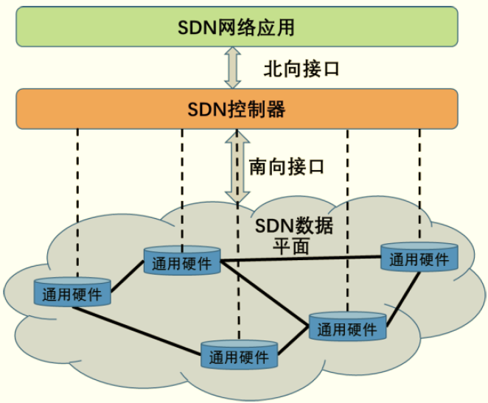
1 选题背景和研究意义
SDN架构
目的点d
源点s
不相交路径问题
Notes:
SDN 2008 McKeown教授团队提出了个新的网络体系结构SDN：在SDN 架构中，网络的数据平面与控制平面相分离，数据平面将变得更加通用化。
分布式网络-》集中式网络
比分布式网络易于实现一些路由协议特定需求
在SDN控制器中，往往需要考虑在多约束下的路由问题。特别在业务发放的场景中，为了到达抗故障的效果，需要为业务寻找工作与保护两条路径。

Slide 4
1 选题背景和研究意义
网络功能虚拟化NFV
可生存性虚拟网路嵌入问题
通用硬件
Notes:
2014 年以来 SDN/NFV 结合
现实中，由于设备自身或者环境等因素，有时会引发物理网络故障，进而影响NFV租户虚拟网络的服务。因此需要为向租户虚拟网络嵌入请求提供一个可生存性的保护。

Slide 5
1 选题背景和研究意义
共享风险链路组(SRLG) 不相交路径问题研究现状： 随着SDN网络的发展,保证业务通信的不相交路径问题的已成为研究热点。
完全不相交算法
ILP：线性规划，不适合大规模网络
KSP：K最短路，会陷入一直递归的过程
CoSE：子问题的数量过多
TA：启发式，得到的解可能非最优解
STAR: 只适合只有星型SRLG情形
IMSH: 求得的是不相交路径权重和最小化
非完全不相交算法
MSDP with ACO 智能算法
MdTA,MdIMSH:由完全不相交算法改进而来
Notes:
点<边<SRLG

Slide 6
1 选题背景和研究意义
单物理节点故障可生存性虚拟嵌入问题研究现状： 随着网络功能虚拟化的发展, 网络故障的不可避免性，可生存性虚拟网络嵌入问题已成为研究热点。
线性规划类
Survivable virtual network embedding
给出问题的线性规划方程，对方程某些限制条件优化，给出启发式算法来优化
运筹学角度来求解结果
非线性规划类
Designing and embedding reliable virtual infrastructures（sigcomm）
详实的理论分析，说明故障都99%为单点故障，给出的算法过于简单
Survivable and Bandwidth-Guaranteed Embedding of Virtual Clusters in Cloud Data Centers
精确算法，适应只有链路带宽约束数据中心网络的情形
Notes:
虚拟网络嵌入,许多
可生存性的，线性规划，运筹学

Slide 7
2 主要研究工作
快速SRLG不相交分而治之路由算法(精确算法)
提出了一个新的思路，求SRLG冲突链路集来拆分原问题
提出了分而治之并行运算的路由算法
Ⅰ
DSN 2018: International Conference on Dependable Systems and Networks, Luxerbourg(CCF B)
星型图分解动态规划节点嵌入算法(启发式算法)
提出了星型图分解方法和星型图匹配的权值设置公式，获得较小的资源增广
提出了动态规划节点映射算法，完成节点映射过程
Ⅱ
Computer Networks 2018(在投)

Slide 8
3 共享风险链路组不相交路径对问题
抗故障可生存性路由设计需要为业务流寻找工作路径和保护路径，多条路径满足不相交要求
链路不相交：工作与保护路径经过的链路互不相同
节点不相交：工作与保护路径经过的节点互不相同。节点不相交必定链路不相交。
风险共享链路组（shared risk link group SRLG)不相交：工作路径的风险共享链路组集合与保护路径的风险共享链路组集合没有交集
SRLG：具有同一故障风险的一个或者多个链路的集合
一个链路可能属于多个SRLG
理论证明：Min-Min SRLG-不相交路径对问题是NP-complete.
Notes:
边概念的拓展

Slide 9
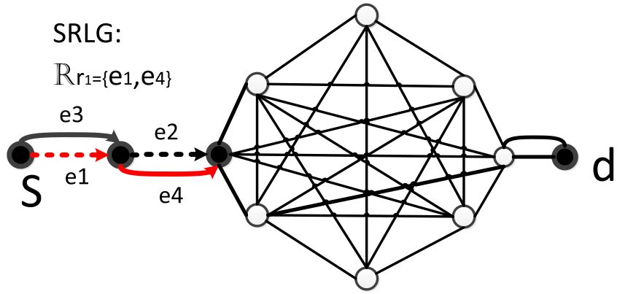
3 共享风险链路组不相交路径对问题
陷阱问题
e1,e2,e3,e4 四条边的权重
比其它边都大
Notes:
KSP 最短路算法
一直占用 e1,e2

Slide 10
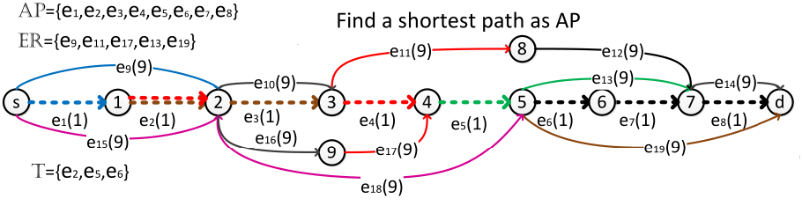
3 共享风险链路组不相交路径对问题
设计思想
SRLG冲突链路集T:当第一条路径包含T里所有的链路时
第二条不相交路径就找不到。
发现和处理冲突集成为关键
Notes:
输油管，关键部位
最小割最大流

Slide 11
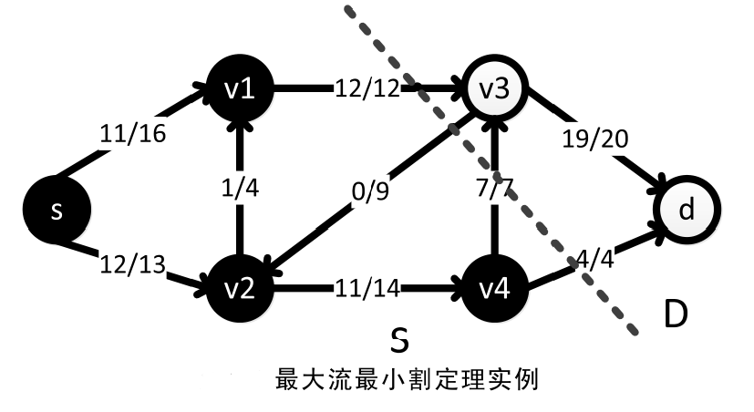
3 共享风险链路组不相交路径对问题
最小割最大流
Notes:
一直占用 e1,e2

Slide 12
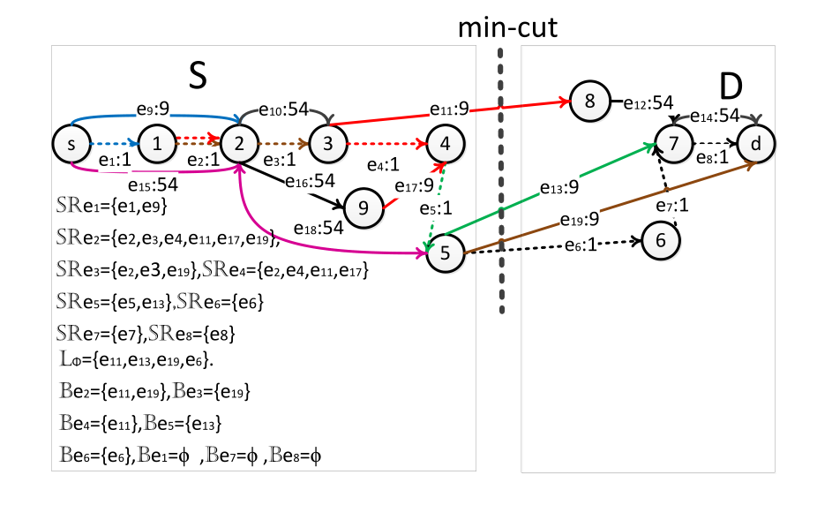
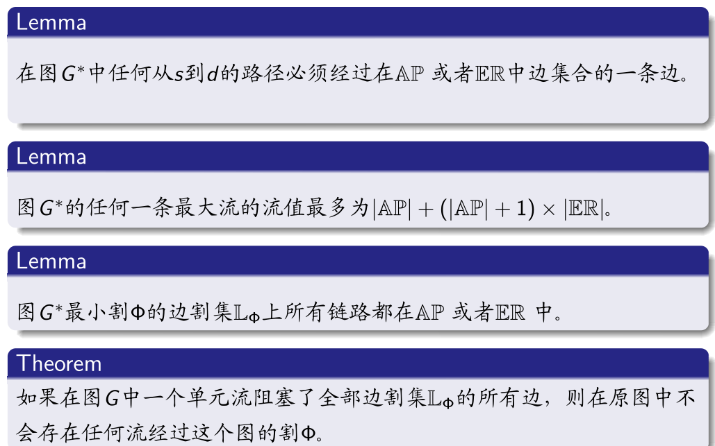
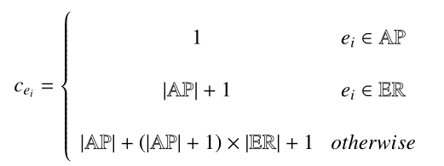
3 共享风险链路组不相交路径对问题
确定冲突集
理论证明

Slide 13
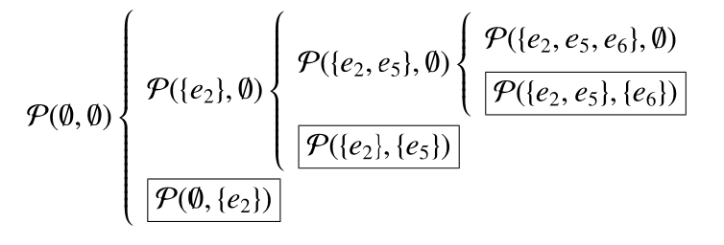
3 共享风险链路组不相交路径对问题
设计路由算法
分而治之的并行路由
得到边冲突集T，利用分而治之的思想，将原问题转换成更小的互斥的子问题，并行处理。
P(I,O)表示路由问题：I：第一条路径必包含的边集合；O第一条路径必不包含的边集合
无解
原问题
T={e2,e5,e6}
Notes:
互斥不包容
一条边是剔除了，复杂度规模减少

Slide 14
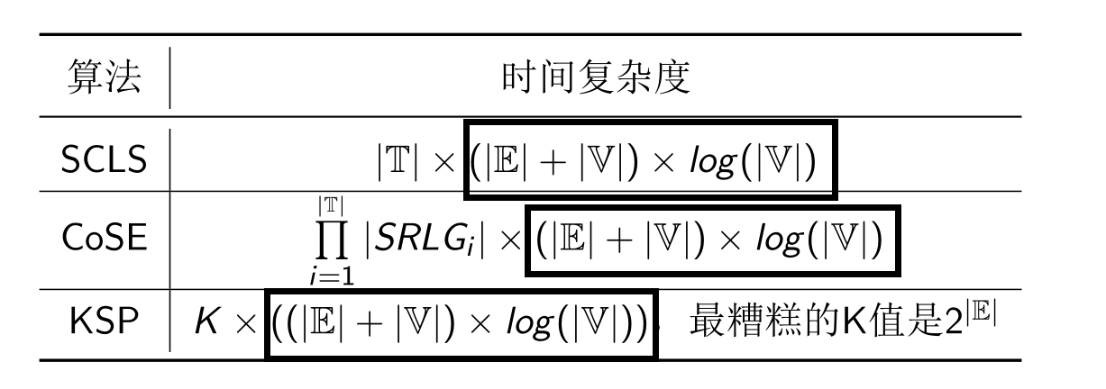
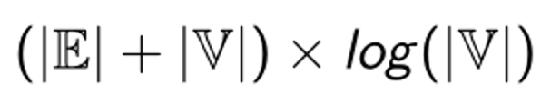
3 共享风险链路组不相交路径对问题
性能评估
本方案SCLS和另外两个方案的比较：
最短路算法时间复杂度
Notes:
子问题数小

Slide 15
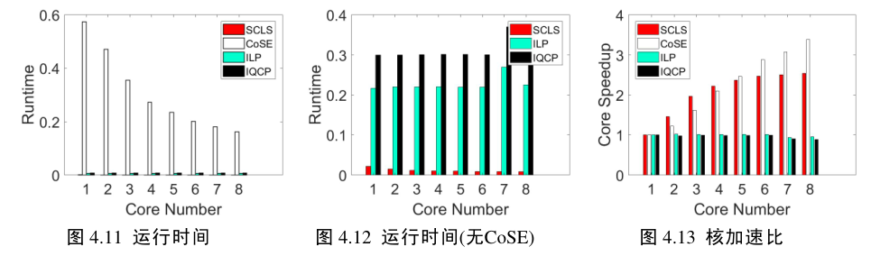
3 共享风险链路组不相交路径对问题
实验结果
算法运行时间远远优于其它算法
分拆出来的子问题规模小
Notes:
4 2
4 8

Slide 16
4 单物理节点故障可生存性虚拟网络嵌入问题
问题阐述
限制条件
节点容量
链路带宽
节点类型
优化目标
开启的物理节点
解热容量
链路带宽
Notes:
NP-hard
线性规划优化
求解器，求解不出。

Slide 17
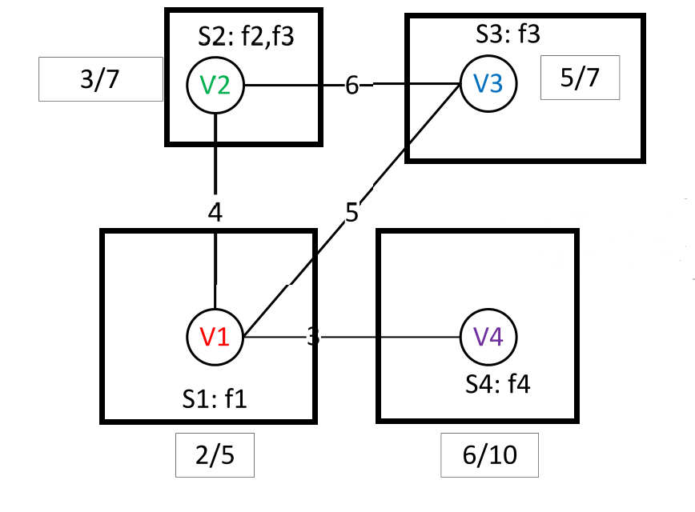
4 单物理节点故障可生存性虚拟网络嵌入问题
设计思想
保证局部拓扑结构来保证全局拓扑结构，提出分解原图的方法
设置匹配的权值,协调先后故障物理节点所导致的资源增广
通过动态规划来实现节点的映射
Notes:
涉及到节点功能类型，特定的节点映射
会增加资源的。考虑节点资源优先

Slide 18
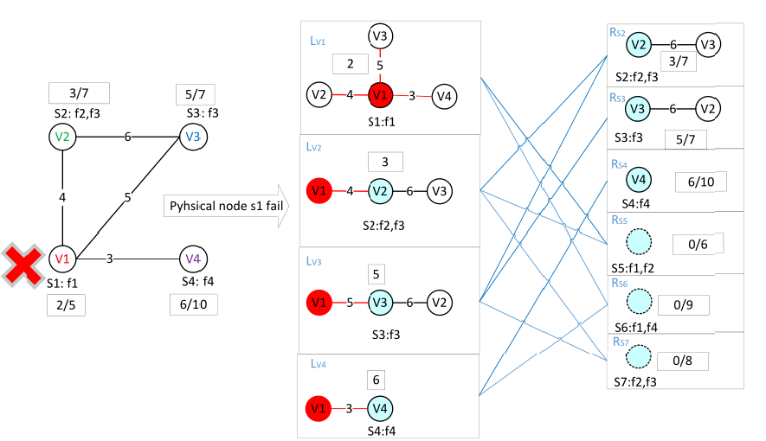
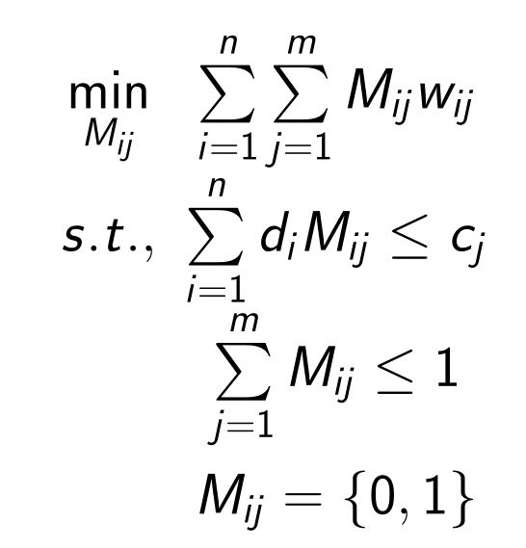
4 单物理节点故障可生存性虚拟网络嵌入问题
构建星型二分图
物品
背包
多背包问题
NP-hard 问题
物品放到背包里的代价
Notes:
保证局部拓扑结构来保证全局拓扑结构，提出分解原图的方法
设置匹配的权值,协调先后故障物理节点所导致的资源增广
通过动态规划来实现节点的映射
二分图边的权重，增加的点，边，前面故障点相关

Slide 19
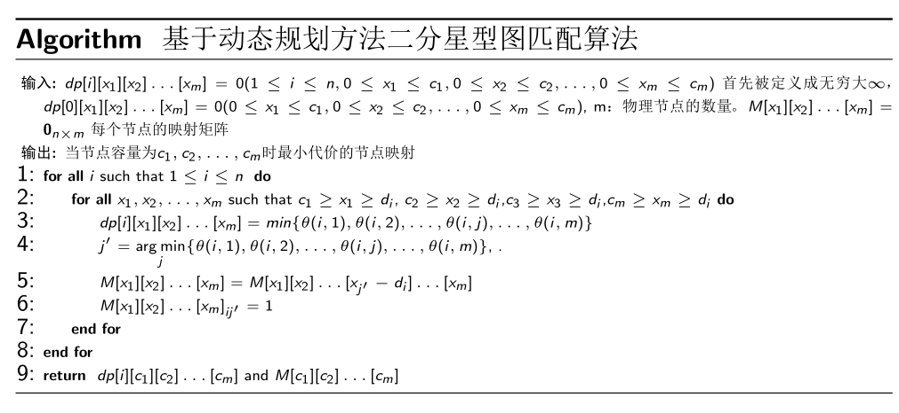
4 单物理节点故障可生存性虚拟网络嵌入问题
动态规划
伪多项式解法
多背包问题
15/24
Notes:
空间换时间
滚动数组，压缩空间，优化空间

Slide 20
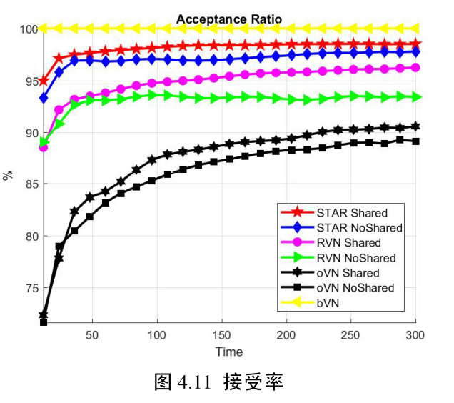
4 单物理节点故障可生存性虚拟网络嵌入问题
实验结果
接受率高于其它任何算法

Slide 21
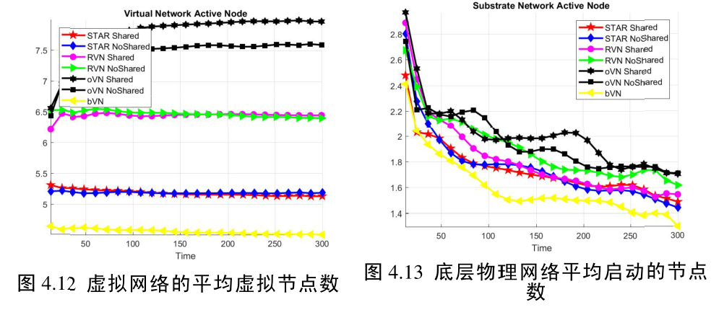
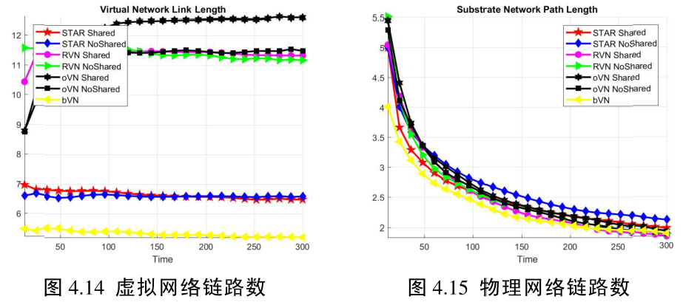
4 单物理节点故障可生存性虚拟网络嵌入问题
实验结果
增加的虚拟节点和物理
节点数少于其它算法
增加的虚拟链路少于
其它算法

Slide 22
4 总结与展望
总结
本文提出了一种拓扑图在存在陷阱问题时下求解Min-Min SRLG不相交路由问题的高效算法
创新性提出了一种分而治之的解决方案，实现更快的路径查找
本文在可生存性虚拟网络嵌入问题中，引入网络节点带有特定功能类型的限制条件
创新性提出一种星型分解动态规划节点嵌入的启发式算法
提出虚拟星型图与物理星型图之间协调增广资源的权重设置机制
Notes:
EMCP

Slide 23
4 总结与展望
展望
SRLG不相交路径问题
不相交限制考虑多种情形混合
考虑路径有必经节点或者链路集
链路或者节点的权值可以考虑凹性属性
可生存性虚拟嵌入问题
研究多个故障点发生的概率分布和影响特征
解决链路映射方面的缺陷
Notes:
EMCP

Slide 24
攻读学位期间所发表的学术论文和专利
Kun Xie, Heng Tao, Xin Wang, Gaogang Xie, Jigang Wen, Jiannong Cao, Zheng Qin. Divide And Conquer For Fast SRLG Disjoint Routing[C]. DSN 2018: International Conference on Dependable Systems and Networks, Luxerbourg(CCF B)已发表。
Kun Xie, Heng Tao, Xin Wang, Gaogang Xie, Jigang Wen,Jiannong Cao. Survivable embedded Virtual Network Design to Survive a Substrate Node Failure. (在投)
陶恒，谢鲲. 一种求完全风险共享链路组分离路径对的方法及系统：中国。已具有国家知识产权局公开号，并已进入实审阶段。

Slide 25

谢谢观看
恳请各位老师提出宝贵意见

Slide 26
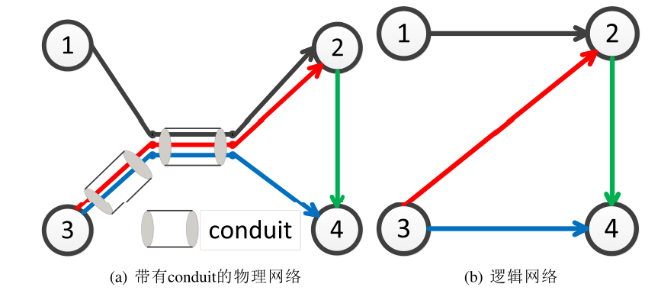
3 共享风险链路组不相交路径对问题
共享风险链接组
共享风险链接组(SRLG)是一组链路共享同一个组件，该组件的
故障会导致所有链路的故障。

Slide 27
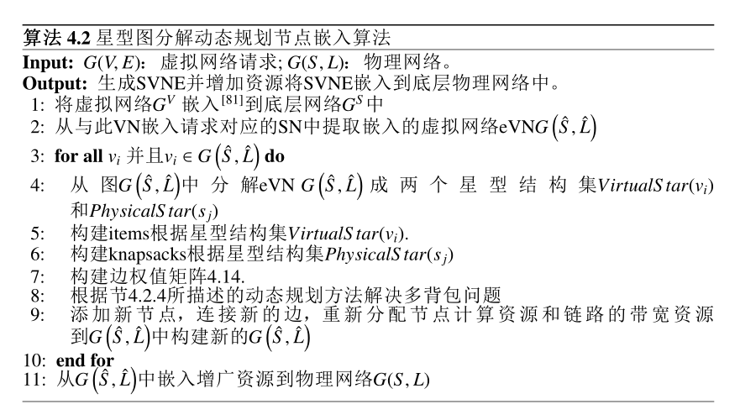
4 单物理节点故障可生存性虚拟网络嵌入问题
完整算法
15/24

Slide 28
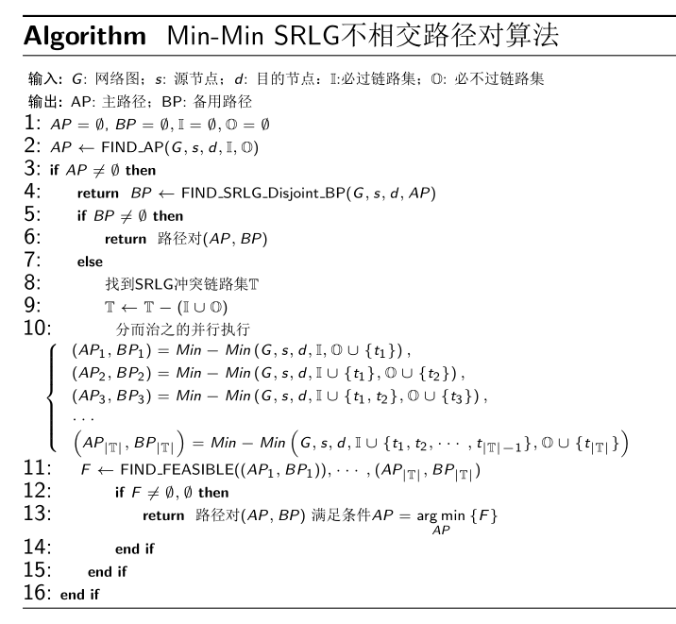
3 共享风险链路组不相交路径对问题
完整算法
Notes:
互斥不包容

